Slide 1
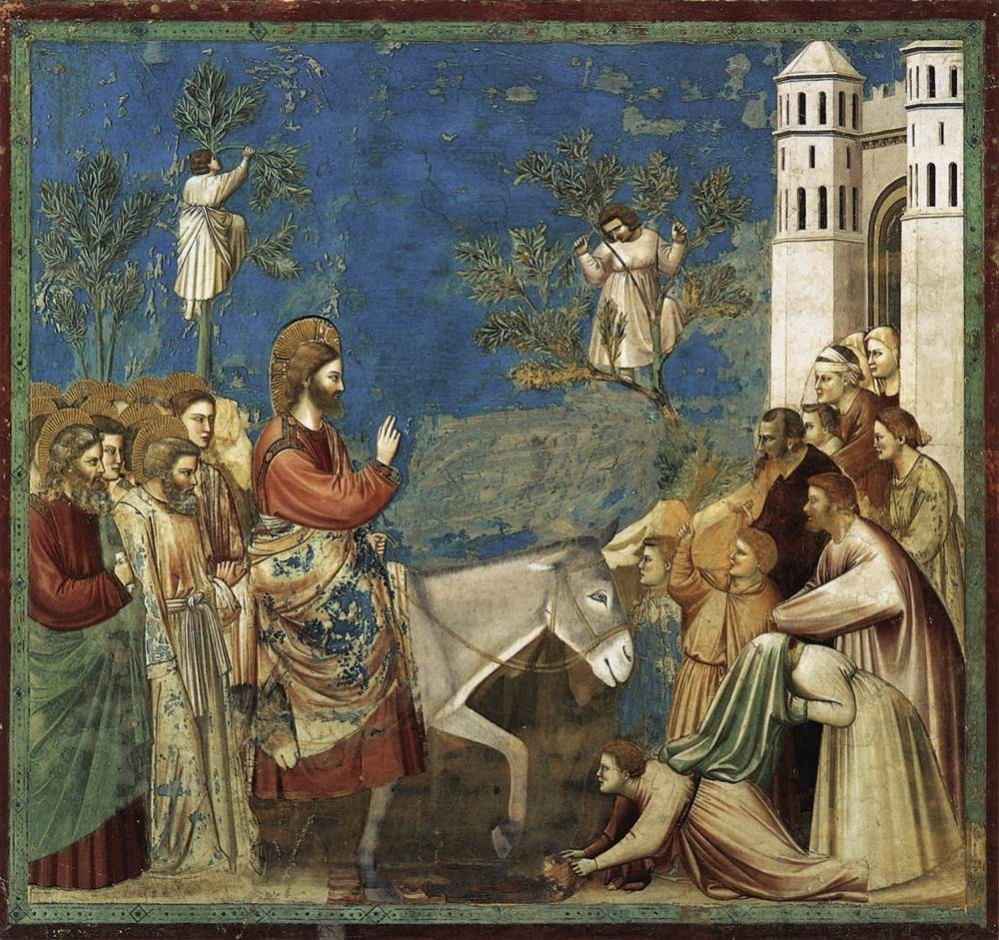

Slide 2
Hosanna, Hosanna (bis) x 2
Ouvrons les portes au Roi,
Au Dieu de gloire.
Lançons des cris de joie,
Laissons jaillir un chant de victoire,
Hosanna, Hosanna, Hosanna

Slide 3
Marchons ensemble
(marchons ensemble)
L’ennemi tremble
(l’ennemi tremble)
Dieu est avec nous
(Dieu avec nous)
Chassons les ténèbres

Slide 4
Ouvrons les portes au Roi,
Au Dieu de gloire.
Lançons des cris de joie,
Laissons jaillir un chant de victoire,
Hosanna, Hosanna, Hosanna

Slide 5
Qui pourra taire
(Qui pourra taire)
Notre prière ?
(Notre prière ?)
Dieu est avec nous
(Dieu est avec nous)
Levons sa bannière.

Slide 6
Ouvrons les portes au Roi,
Au Dieu de gloire.
Lançons des cris de joie,
Laissons jaillir un chant de victoire,
Hosanna, Hosanna, Hosanna

Slide 8
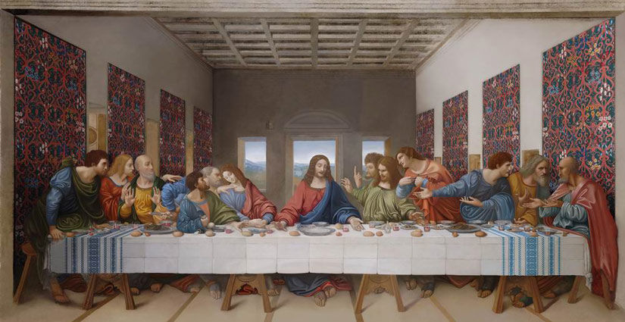

Slide 9
Prenez et mangez,
Ceci est mon corps,
Prenez et buvez,
Voici mon sang !
Ouvrez vos cœurs !
Vous ne serez plus jamais seuls :
Je vous donne ma vie.

Slide 10
Demeurez en moi, comme je demeure en vous,
Qui demeure en mon amour, celui-là portera du fruit.
Comme Dieu mon Père, ainsi je vous ai aimés.
Gardez mes paroles, vous recevrez ma joie !

Slide 11
Prenez et mangez,
Ceci est mon corps,
Prenez et buvez,
Voici mon sang !
Ouvrez vos cœurs !
Vous ne serez plus jamais seuls :
Je vous donne ma vie.

Slide 12
Je vous ai choisis pour que vous portiez du fruit.
Gardez mon commandement et vous demeurerez en moi.
Comme je vous aime,
aimez-vous d´un seul Esprit,
Je vous donne ma vie :
vous êtes mes amis !

Slide 13
Prenez et mangez,
Ceci est mon corps,
Prenez et buvez,
Voici mon sang !
Ouvrez vos cœurs !
Vous ne serez plus jamais seuls :
Je vous donne ma vie.

Slide 14
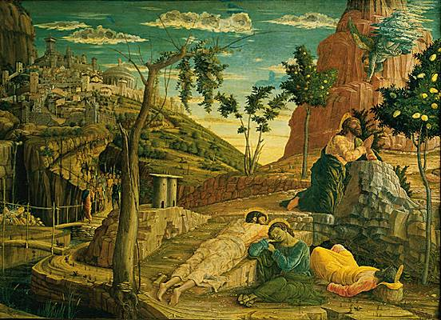
Notes:
14

Slide 15
Seigneur, mon secours, en toi seul mon bonheur,
Ma vie repose entre tes mains (bis)
Notes:
15

Slide 16
J'élève les yeux au loin, d'où me vient le secours.
Le secours me vient de Dieu, de Dieu seul !

Slide 17
Seigneur, mon secours, en toi seul mon bonheur,
Ma vie repose entre tes mains (bis)
Notes:
17

Slide 18
Ton pied ne chancellera, il veille sur tes pas.
Il ne dort ni ne sommeille, ton gardien.

Slide 19
Seigneur, mon secours, en toi seul mon bonheur,
Ma vie repose entre tes mains (bis)
Notes:
19

Slide 20
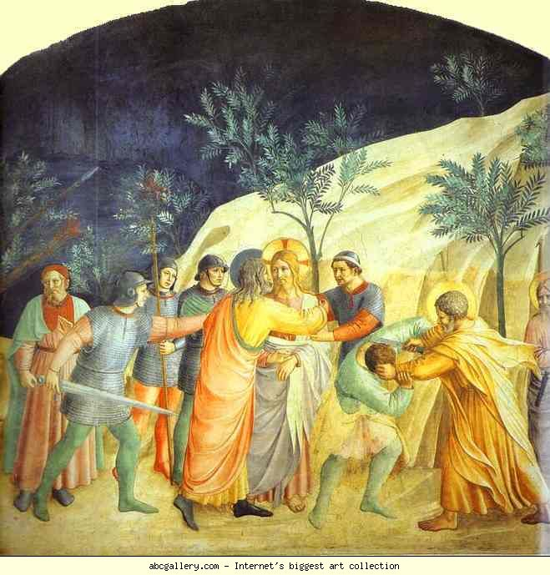

Slide 21
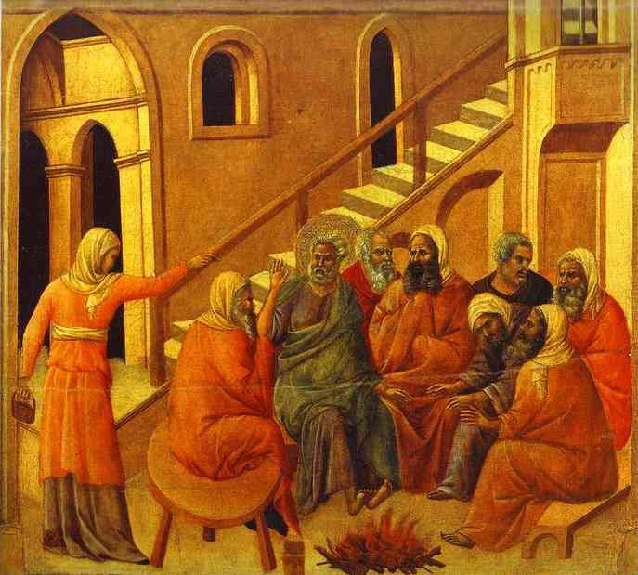

Slide 22
Kyrie, Christe, Kyrie Eleison
Jésus, Verbe de Dieu,
Verbe fait chair par amour pour les pécheurs

Slide 23
Kyrie, Christe, Kyrie Eleison
Jésus, Prince de Paix,
Roi bafoué par amour pour les pécheurs
Kyrie, Christe, Kyrie Eleison

Slide 24
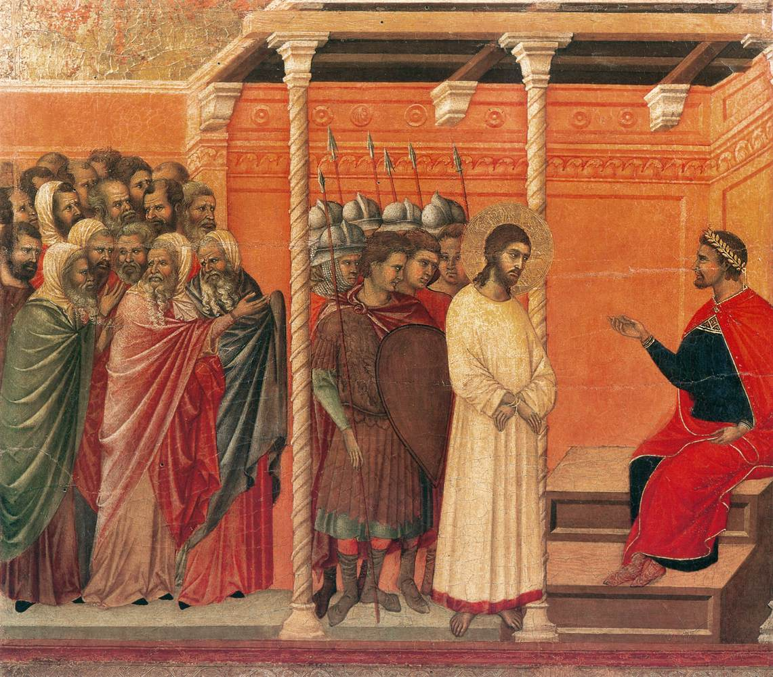

Slide 25
Les soldats ont enchaîné tes mains
Qui de nous ne s'est enfui ?
Vers tes juges, seul, tu as marché,
Qui de nous ne s'est enfui ?

Slide 26
Ô Seigneur, pardonne à ton peuple,
Ô Seigneur, pardonne à ton peuple,
Ô Seigneur, pardonne-nous.

Slide 27
Ton visage était couvert de sang,
Qui de nous t'a consolé ?
Et les larmes remplissaient tes yeux,
Qui de nous t'a consolé ?

Slide 28
Ô Seigneur, pardonne à ton peuple,
Ô Seigneur, pardonne à ton peuple,
Ô Seigneur, pardonne-nous.

Slide 29
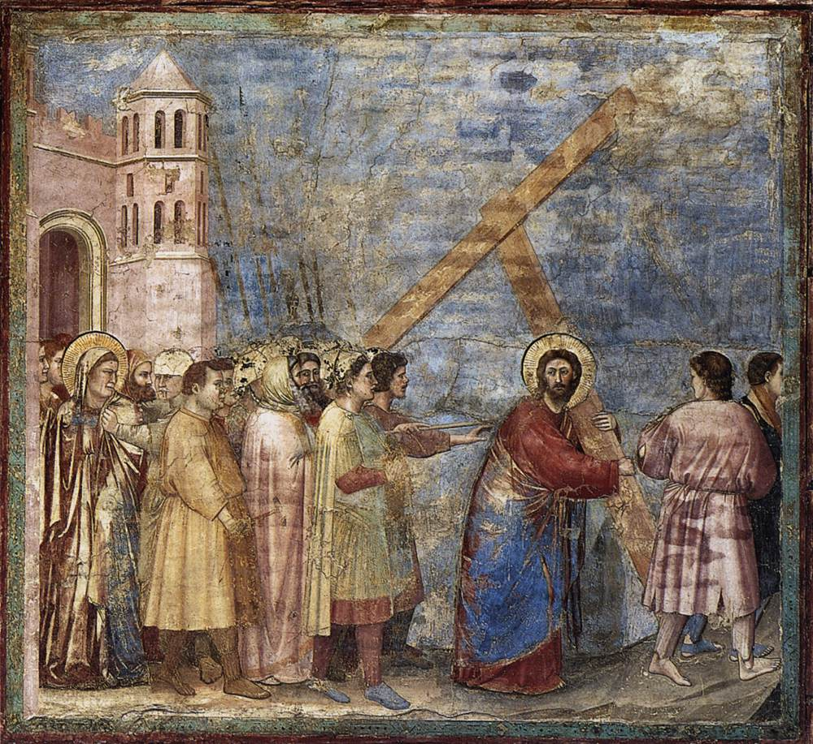

Slide 30
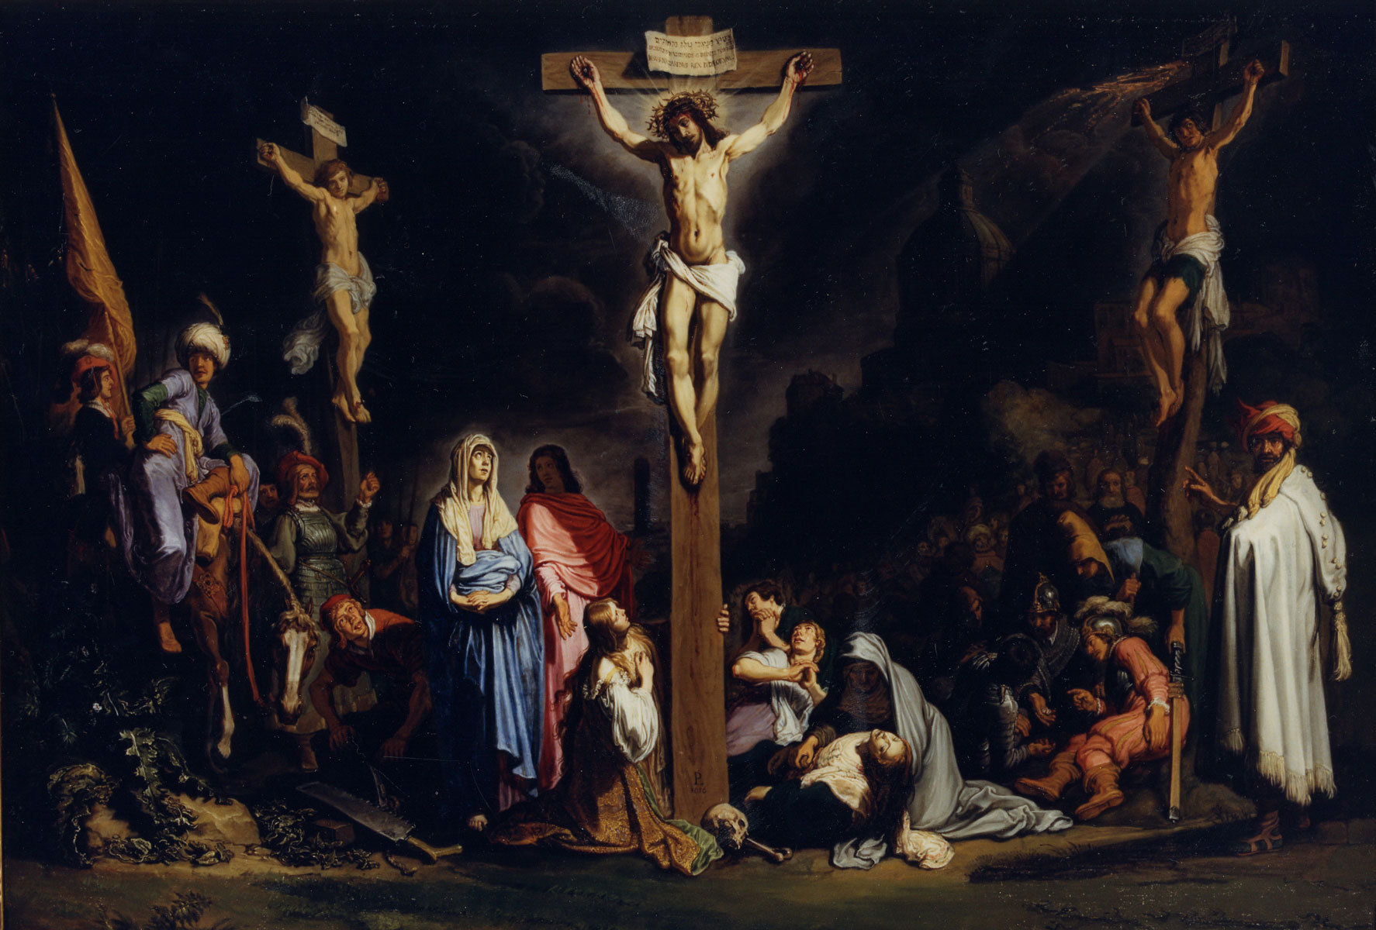

Slide 31
Quoi qu’il advienne quoi qu’il se passe
Je resterai ancré en Toi
Vers qui irai-je Toi seul possède
Toutes paroles d’éternité
Que nos cœurs s’enflamment
A la croix où tu donnas tout

Slide 32
Nous t’adorons
Nous t’acclamons
Messie de Dieu
Roi crucifié
Entends nos voix
Prince humilié
Où à la croix ton Cœur ouvra l’Eternité

Slide 34
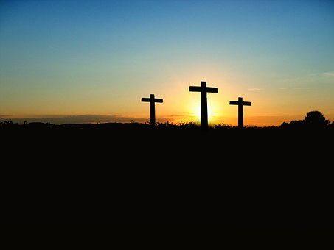

Slide 35
PSAUME 21

Slide 36
Mon Dieu, mon Dieu, pourquoi m’as-tu abandonné ?
Je crie mais ton secours ne vient pas.
Les gens m’insultent et me méprisent.
Tous ceux qui me voient se moquent de moi.

Slide 37
« Il a fait confiance au Seigneur.
Eh bien, si le Seigneur l’aime, il n’a qu’à le sauver ! »
Ma force s’en va comme l’eau qui coule,
Tu me mets déjà au bord de la tombe.

Slide 38
Ils m’ont percé les mains et les pieds.
Ils tirent au sort pour savoir qui aura mes vêtements.
Tu m’as répondu !
J’annoncerai ton nom à mes frères et à mes sœurs.

Slide 39
Au milieu de l’assemblée, je chanterai ta louange.
Vous qui respectez le Seigneur, chantez sa louange !
Le Seigneur n’a pas méprisé le malheureux dans son malheur,
Le malheureux a crié vers le Seigneur, et le Seigneur l’a écouté.

Slide 40
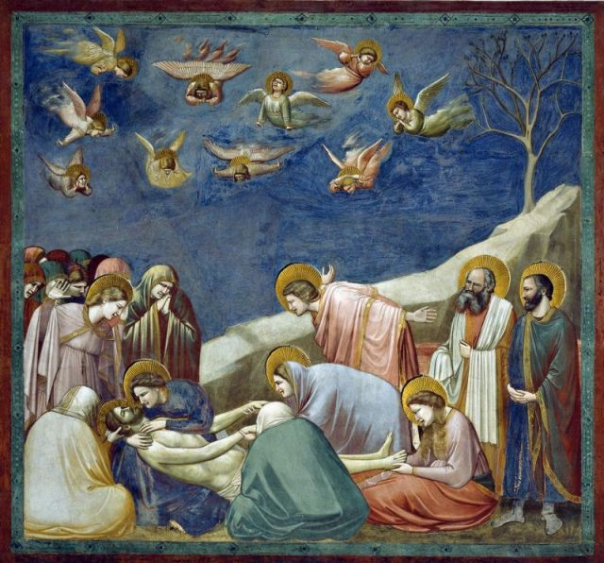

Slide 42
CREDO

Slide 43
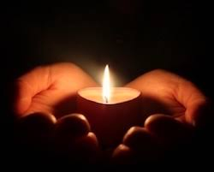

Slide 44
Prière universelle
Je te cherche, Dieu,
tu es mon Dieu,
et je t’appelle,
Je te cherche, Dieu,
entends la voix de ma prière.

Slide 45
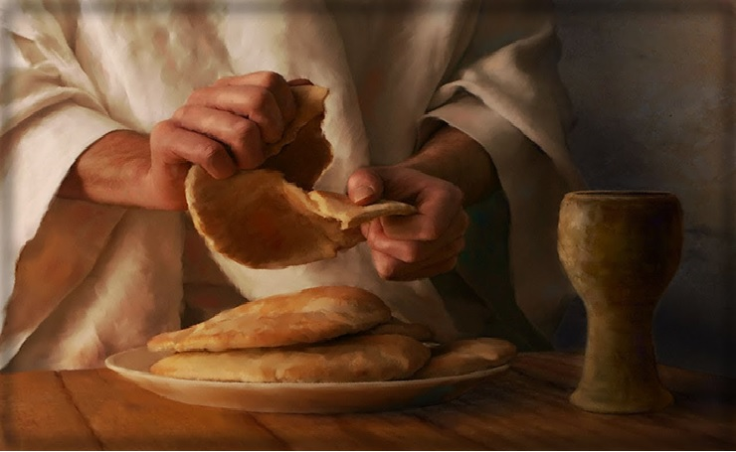

Slide 46
1 - Ouvre mes yeux, Seigneur, aux merveilles de ton amour.
Je suis l'aveugle sur le chemin,
guéris-moi, je veux te voir (bis).
.

Slide 47
2 - Ouvre mes mains, Seigneur, qui se ferment pour tout garder.
Le pauvre a faim devant ma maison, apprends-moi à partager (bis).
.
.

Slide 48
3 - Fais que je marche, Seigneur, aussi dur que soit le chemin.
Je veux te suivre jusqu'à la croix, viens me prendre par la main (bis).
.

Slide 49
4 - Fais que j'entende, Seigneur, tous mes frères qui crient vers moi.
A leur souffrance et à leurs appels, que mon cœur ne soit pas sourd (bis).
.

Slide 51
Sanctus, sanctus, Dominus, Sanctus, sanctus, Dominus ,Deus sabaoth
1. Pleni sunt coeli et terra gloria tua.
Hosanna, Hosanna, in excelsis! (bis)

Slide 52
2. Benedictus qui venit in nomine Domini.
Hosanna, Hosanna, in excelsis! (bis)

Slide 54
Nous proclamons ta mort, Seigneur Jésus,
Nous célébrons ta résurrection,
Nous attendons ta venue dans la gloire.

Slide 56
Agnus Dei qui tollis peccata mundi
Miserere nobis, miserere nobis. (bis)
Agnus Dei qui tollis peccata mundi
Dona nobis pacem, dona nobis pacem
.

Slide 58
Venez ! Approchons-nous de la table du Christ,
Il nous livre son corps et son sang,
Il se fait nourriture, Pain de Vie éternelle,
Nous fait boire à la coupe des Noces de l'Agneau !
.

Slide 59
1. La Sagesse de Dieu a préparé son vin,
Elle a dressé la table, elle invite les saints :
"Venez boire à la coupe ! Venez manger le pain !
Soyez la joie de Dieu, accourez au festin
.

Slide 60
Venez ! Approchons-nous de la table du Christ,
Il nous livre son corps et son sang,
Il se fait nourriture, Pain de Vie éternelle,
Nous fait boire à la coupe des Noces de l'Agneau !
.

Slide 61
2. Par le pain et le vin reçus en communion,
Voici le sacrifice qui nous rend à la Vie.
Le sang de l'Alliance jaillit du cœur de Dieu,
Quand le Verbe fait chair s'offre à nous sur la Croix

Slide 62
Venez ! Approchons-nous de la table du Christ,
Il nous livre son corps et son sang,
Il se fait nourriture, Pain de Vie éternelle,
Nous fait boire à la coupe des Noces de l'Agneau !
.

Slide 63
3. Dieu est notre berger,
nous ne manquons de rien,
Sur des prés d'herbe fraîche,
Il nous fait reposer.
Il restaure notre âme,
Il nous garde du mal,
Quand Il dresse pour nous la Table du Salut.
.

Slide 64
Venez ! Approchons-nous de la table du Christ,
Il nous livre son corps et son sang,
Il se fait nourriture, Pain de Vie éternelle,
Nous fait boire à la coupe des Noces de l'Agneau !
.

Slide 66
Que vienne ton règne,
Que ton Nom soit sanctifié,
Sur la terre comme au ciel,
Que ta volonté soit faite.
Que coule en torrents
Ton Esprit de vérité.
Donne-nous ton espérance,
Ton amour, ta Sainteté.

Slide 67
Qui pourrait nous séparer
De ton amour immense ?
Qui pourrait nous détourner
De ta miséricorde ?

Slide 68
Que vienne ton règne,
Que ton Nom soit sanctifié,
Sur la terre comme au ciel,
Que ta volonté soit faite.
Que coule en torrents
Ton Esprit de vérité.
Donne-nous ton espérance,
Ton amour, ta Sainteté.

Slide 69
Tu habites nos louanges,
Tu inspires nos prières,
Nous attires en ta présence
Pour nous tourner
vers nos frères.

Slide 70
Que vienne ton règne,
Que ton Nom soit sanctifié,
Sur la terre comme au ciel,
Que ta volonté soit faite.
Que coule en torrents
Ton Esprit de vérité.
Donne-nous ton espérance,
Ton amour, ta Sainteté.

Slide 71
Tu seras notre lumière,
Il n´y aura plus de nuit.
Ton Nom sera sur nos lèvres,
De larmes, il n’y aura plus.

Slide 72
Que vienne ton règne,
Que ton Nom soit sanctifié,
Sur la terre comme au ciel,
Que ta volonté soit faite.
Que coule en torrents
Ton Esprit de vérité.
Donne-nous ton espérance,
Ton amour, ta Sainteté.

Slide 73
